Slide 1



SECTION REPORT
СЕКЦИОННЫЙ ДОКЛАД
Практика исламских финансов в Турции:
анализ деятельности «participation banks»
как банков участия
Секция «Зарубежная практика исламских финансов»
1 ноября 2018 г.
Абдуллин Алмаз Байрасович,
MBA, ассистент кафедры финансов и налогообложения ИНЭФБ,
ФГБОУ ВО «Башкирский государственный университет», г. Уфа

Slide 2
Банк участия (participation bank)
«Банк участия (participation bank) - это уникальная схема для светской Турции, законодательство которой не приемлет каких-либо религиозных атрибутов в текстах и термин «исламский банк» не может быть использован в законе. Банки участия соответствуют исламским стандартам IFSB и AAOIFI, применяемым к полноценным исламским банкам, они также имеют внешний и внутренний шариатский экспертный совет.
Светская Турция пошла по пути изменения законодательства. В 2011 г. был принят закон о налоговом нейтралитете. На следующий год был принят закон, позволяющий банкам участия функционировать на законной основе».
Источник: Габбасов Р.Р., Вахитов Г.З. Модели исламского банкинга и их использование в России // Банковское дело. 2014. №8. С. 32-36.

Slide 3
Турция и Всемирный банк
В 2013 году в Турции открылся Глобальный центр исламских финансов, который был призван стать центром знаний для развития исламских финансов в мировом масштабе, проведения исследований и обучения, а также предоставления технического содействия и консультационных услуг странам-клиентам Группы Всемирного банка, заинтересованным в развитии исламских финансовых институтов и рынков.
Источник: Турция и Всемирный банк укрепляют сотрудничество в сфере развития исламских финансов и улучшения инвестиционного климата в стране. – URL: http://www.vsemirnyjbank.org/ru/news/press-release/2013/10/30/turkey-and-world-bank-group-reinforce-cooperation-on-improving-islamic-finance-and-the-country-investment-climate

Slide 4
Турция и Исламский банк развития
В 2017 г. Исламский банк развития (IDB) рассматривал возможность покупки не менее 10 % акций на базовом фондовом рынке Турции BIST, в рамках более широких усилий по развитию исламского финансирования в Турции.
Инвестиции в акционерный капитал это редкое явление для ИБР, имеющего рейтинг «ААА».
Исламский банк развития фокусируется главным образом на расширении торгового финансирования и грантов в своих 57 странах-членах, но Турция рассматривается как ключевой рынок для расширения охвата исламского финансирования.
В мае 2017 года глава турецкого фонда благосостояния заявил о подписании соглашения с ИБР об исламской ипотеке.
Источник: Islamic Development Bank plans to buy stake in Borsa Istanbul. – URL: https://www.dailysabah.com/economy/2017/04/20/islamic-development-bank-plans-to-buy-stake-in-borsa-istanbul
Turkish wealth fund head says signed Islamic mortgage deal with IDB. – URL: https://www.reuters.com/article/turkey-economy-fund-idUSI7N1HJ04X

Slide 5
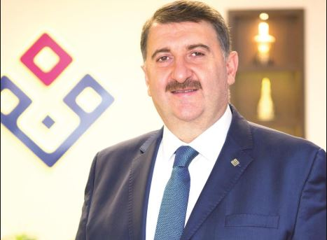
Турция: сначала исламский финансовый центр, затем глобальный хаб
По планам Турции, доля «банков участия» на рынке должна вырасти до 15% к 2025 году, по сравнению с 5% в настоящее время. Турецкие «банки участия» владеют активами на общую сумму около 45 млрд долларов США.
В пяти «банках участия» Турции насчитывается более 1 тыс. внутренних и международных отделений и работают свыше 15 тыс. человек.
Икрам Гокташ (İkram Göktaş), глава государственного «банка участия» Vakif Katilim:
«Мы быстро продвигаемся к тому, чтобы стать исламским финансовым центром, предпринимая необходимые шаги с точки зрения человеческих ресурсов и диверсификации продукции».
Источник: Turkey: First Islamic financial center, then global hub. – URL: https://www.aa.com.tr/en/economy/turkey-first-islamic-financial-center-then-global-hub/1293097

Slide 6
Турция: сначала исламский финансовый центр, затем глобальный хаб
По словам Икрама Гокташа, в Турции, как и во всех странах мира, быстро развиваются банки, приносящие прибыль, а не выплачивающие проценты по сбережениям.
Vakif Katilim принадлежит государственному банку Vakibank. Ziraat, крупнейший государственный кредитор, также открыл отдел исламского банкинга. Ziraat теперь контролируется Фондом благосостояния Турции, который после победы на выборах в июне текущего года возглавил турецкий президент.
Рост в промышленности замедлился в мае 2015 года, когда Bank Asya, крупнейший исламский банк Турции, был взят под контроль правительства, а затем ликвидирован на основании его связей с религиозным движением Фетхуллаха Гюлена.
Среди других «банков участия» Турции следует отметить таких кредиторов как Albaraka, Kuveyt Turk и Turkiye Finans.
Источник: Турция намерена стать исламским финансовым центром. – URL: http://mk-turkey.ru/economics/2018/10/31/ar-turciya-namerena-stat-islamsk.html

Slide 7


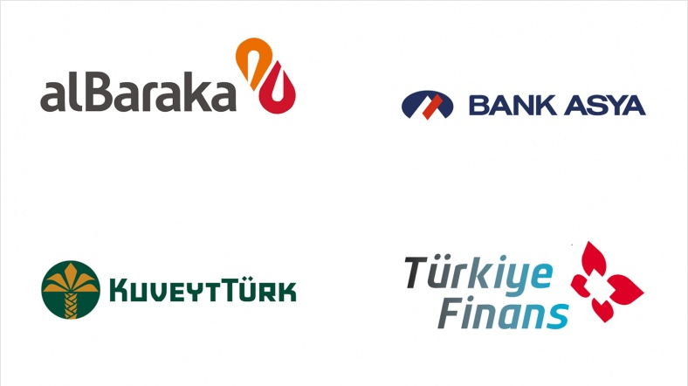

Slide 8

The Participation Banks Association of Turkey (TKBB)
В Турции в 2002 году была создана
Ассоциация банков участия Турции.
Пока не приходится говорить о заметных результатах её деятельности в сфере повышения финансовой грамотности населения Турции, их осведомленности об исламских финансах. Но вместе с тем, Ассоциация на регулярной основе публикует результаты исследований.
Так, на их официальном сайте представлено большое количество публикаций, в т.ч. последний отчетный доклад данной Ассоциации за 2017 год.
Согласно данным, представленным в данном отчете, можно говорить о следующем характере динамики ключевых показателей по «банкам участия».
Источник: Participation Banks 2017. – URL: http://www.tkbb.org.tr/Documents/Yonetmelikler/Participation-Banks-2017-Sector-Report_ING.pdf

Slide 9
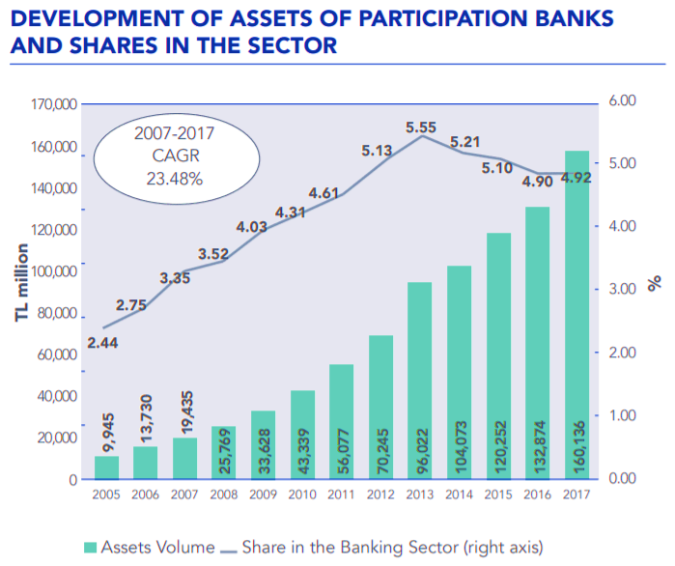
Динамика активов «банков участия» и их доли в банковском секторе Турции

Slide 10
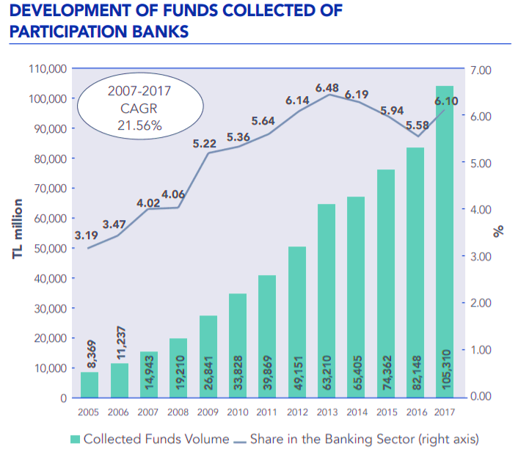
Динамика объемов привлеченных средств «банков участия» и их доли в банковском секторе Турции

Slide 11
Выводы:
Katılım bankaları - банки участия (партнёрские банки), которые получили широкую известность как исламские финансовые институты (банки).
История развития подобных институтов в Турции насчитывает 33 года.
Есть иностранные банки и полностью государственные.
Один банк фактически прекратил деятельность после переворота.
Есть ассоциация банков участия, но её деятельность на данный момент не столь заметна.
Долгое время эти банки работали по принципам ислама, но формальных законов, необходимых для осуществления данной деятельности, не было.
Фактически, государство создало для банков особый благоприятный режим, а с юридической стороны это никак не было оформлено.
В настоящий момент банки участия занимают 5% банковского рынка Турции. Прогноз – 15 % до 2025 года.

Slide 12
Выводы:
Эти банки активно развиваются, набирают сотрудников, увеличивают филиальную сеть, занимают офисы закрывающихся традиционных банков (очень много офисов традиционных банков оптимизируют – закрывают).
У большинства населения Турции преобладает мнение, что исламская направленность в деятельности этих банков – ширма, которой они прикрываются, а фактически это «завуалированные» традиционные финансы.
К сожалению, это мнение накладывается на общий низкий уровень финансовой грамотности ввиду сложившихся стереотипов, отсутствия знаний в области исламских финансов, низкого уровня доверия к банковской системе.
Формально банки участия строго придерживаются установленных правил. В банках реализована двойная система шариатского контроля – внутренний и внешний.
Кроме обычных банковских услуг, не противоречащих Исламу (РКО, валютно-обменные операции, переводы, банковские ячейки и т.д.), они предлагают клиентам специальные услуги и финансовые инструменты.

Slide 13
Выводы:
Продуктовая линейка исламских финансовых инструментов достаточно широка.
Для физических лиц предусмотрены: сберегательные, инвестиционные вклады, покупка драгметаллов (слитки), авторассрочка, ипотека.
Для бизнеса: инвестиционные вклады, финансирование основных средств через торговое финансирование, лизинг. Отдельно есть инструменты мушарака, мудараба.
Вместе с тем, в Турции, кроме банков участия, есть страховые компании и пенсионные фонды, действующие на мусульманских принципах. В офисах банков можно получить эти услуги (офисы-финансовые супермаркеты).

Slide 14
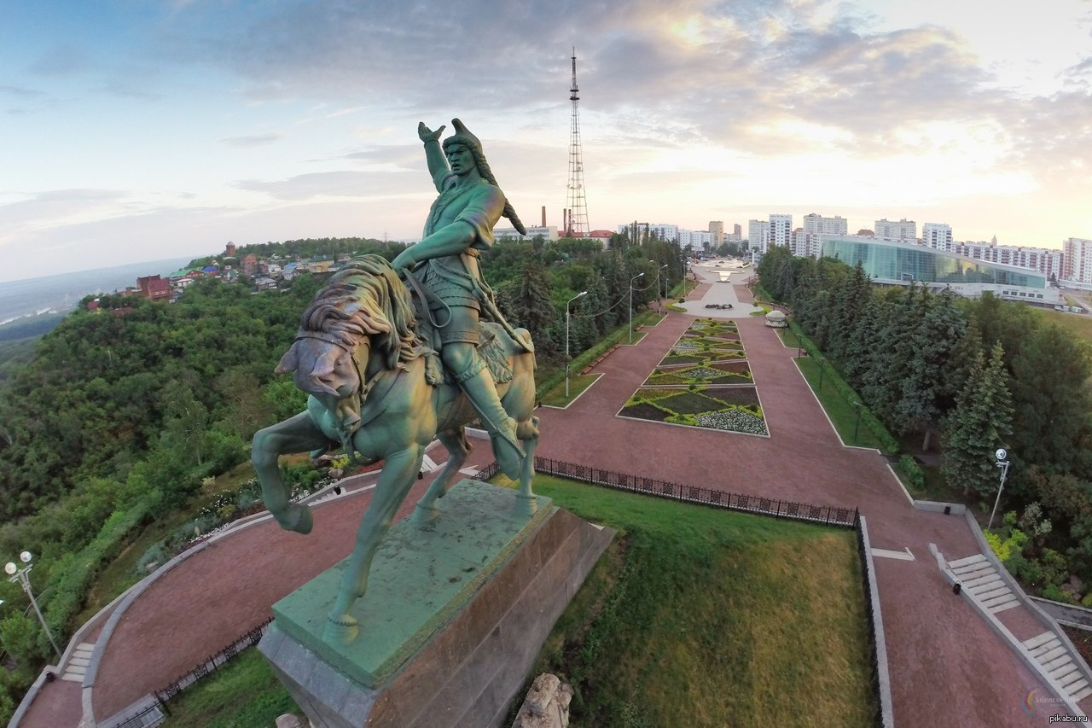
Спасибо за внимание!
(с) Абдуллин А.Б., 2018
(с) БашГУ, 2018

